Slide 1
CSI Feedback/ 固有モード伝送・MU-MIMO
下沢 亮太郎

Slide 2
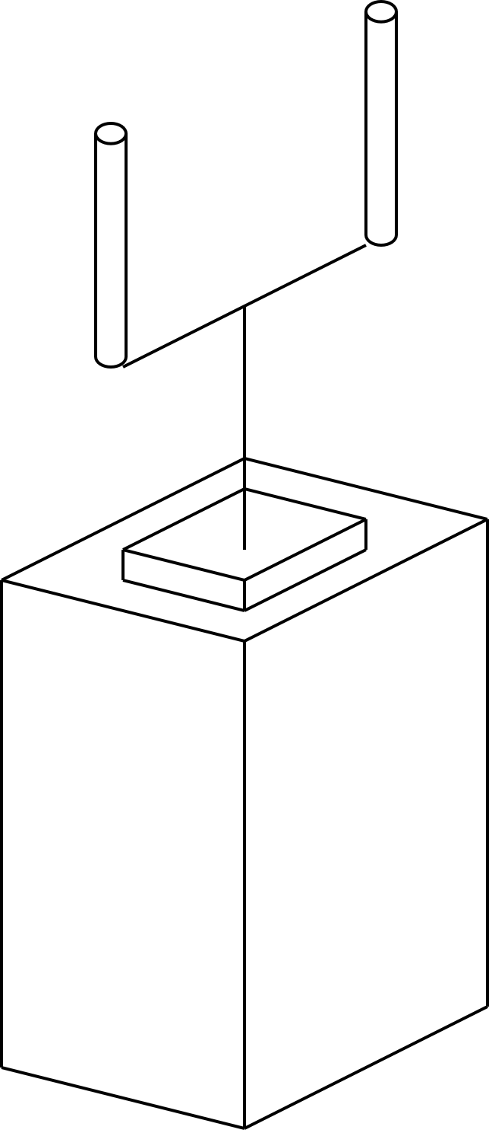
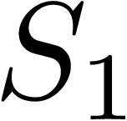
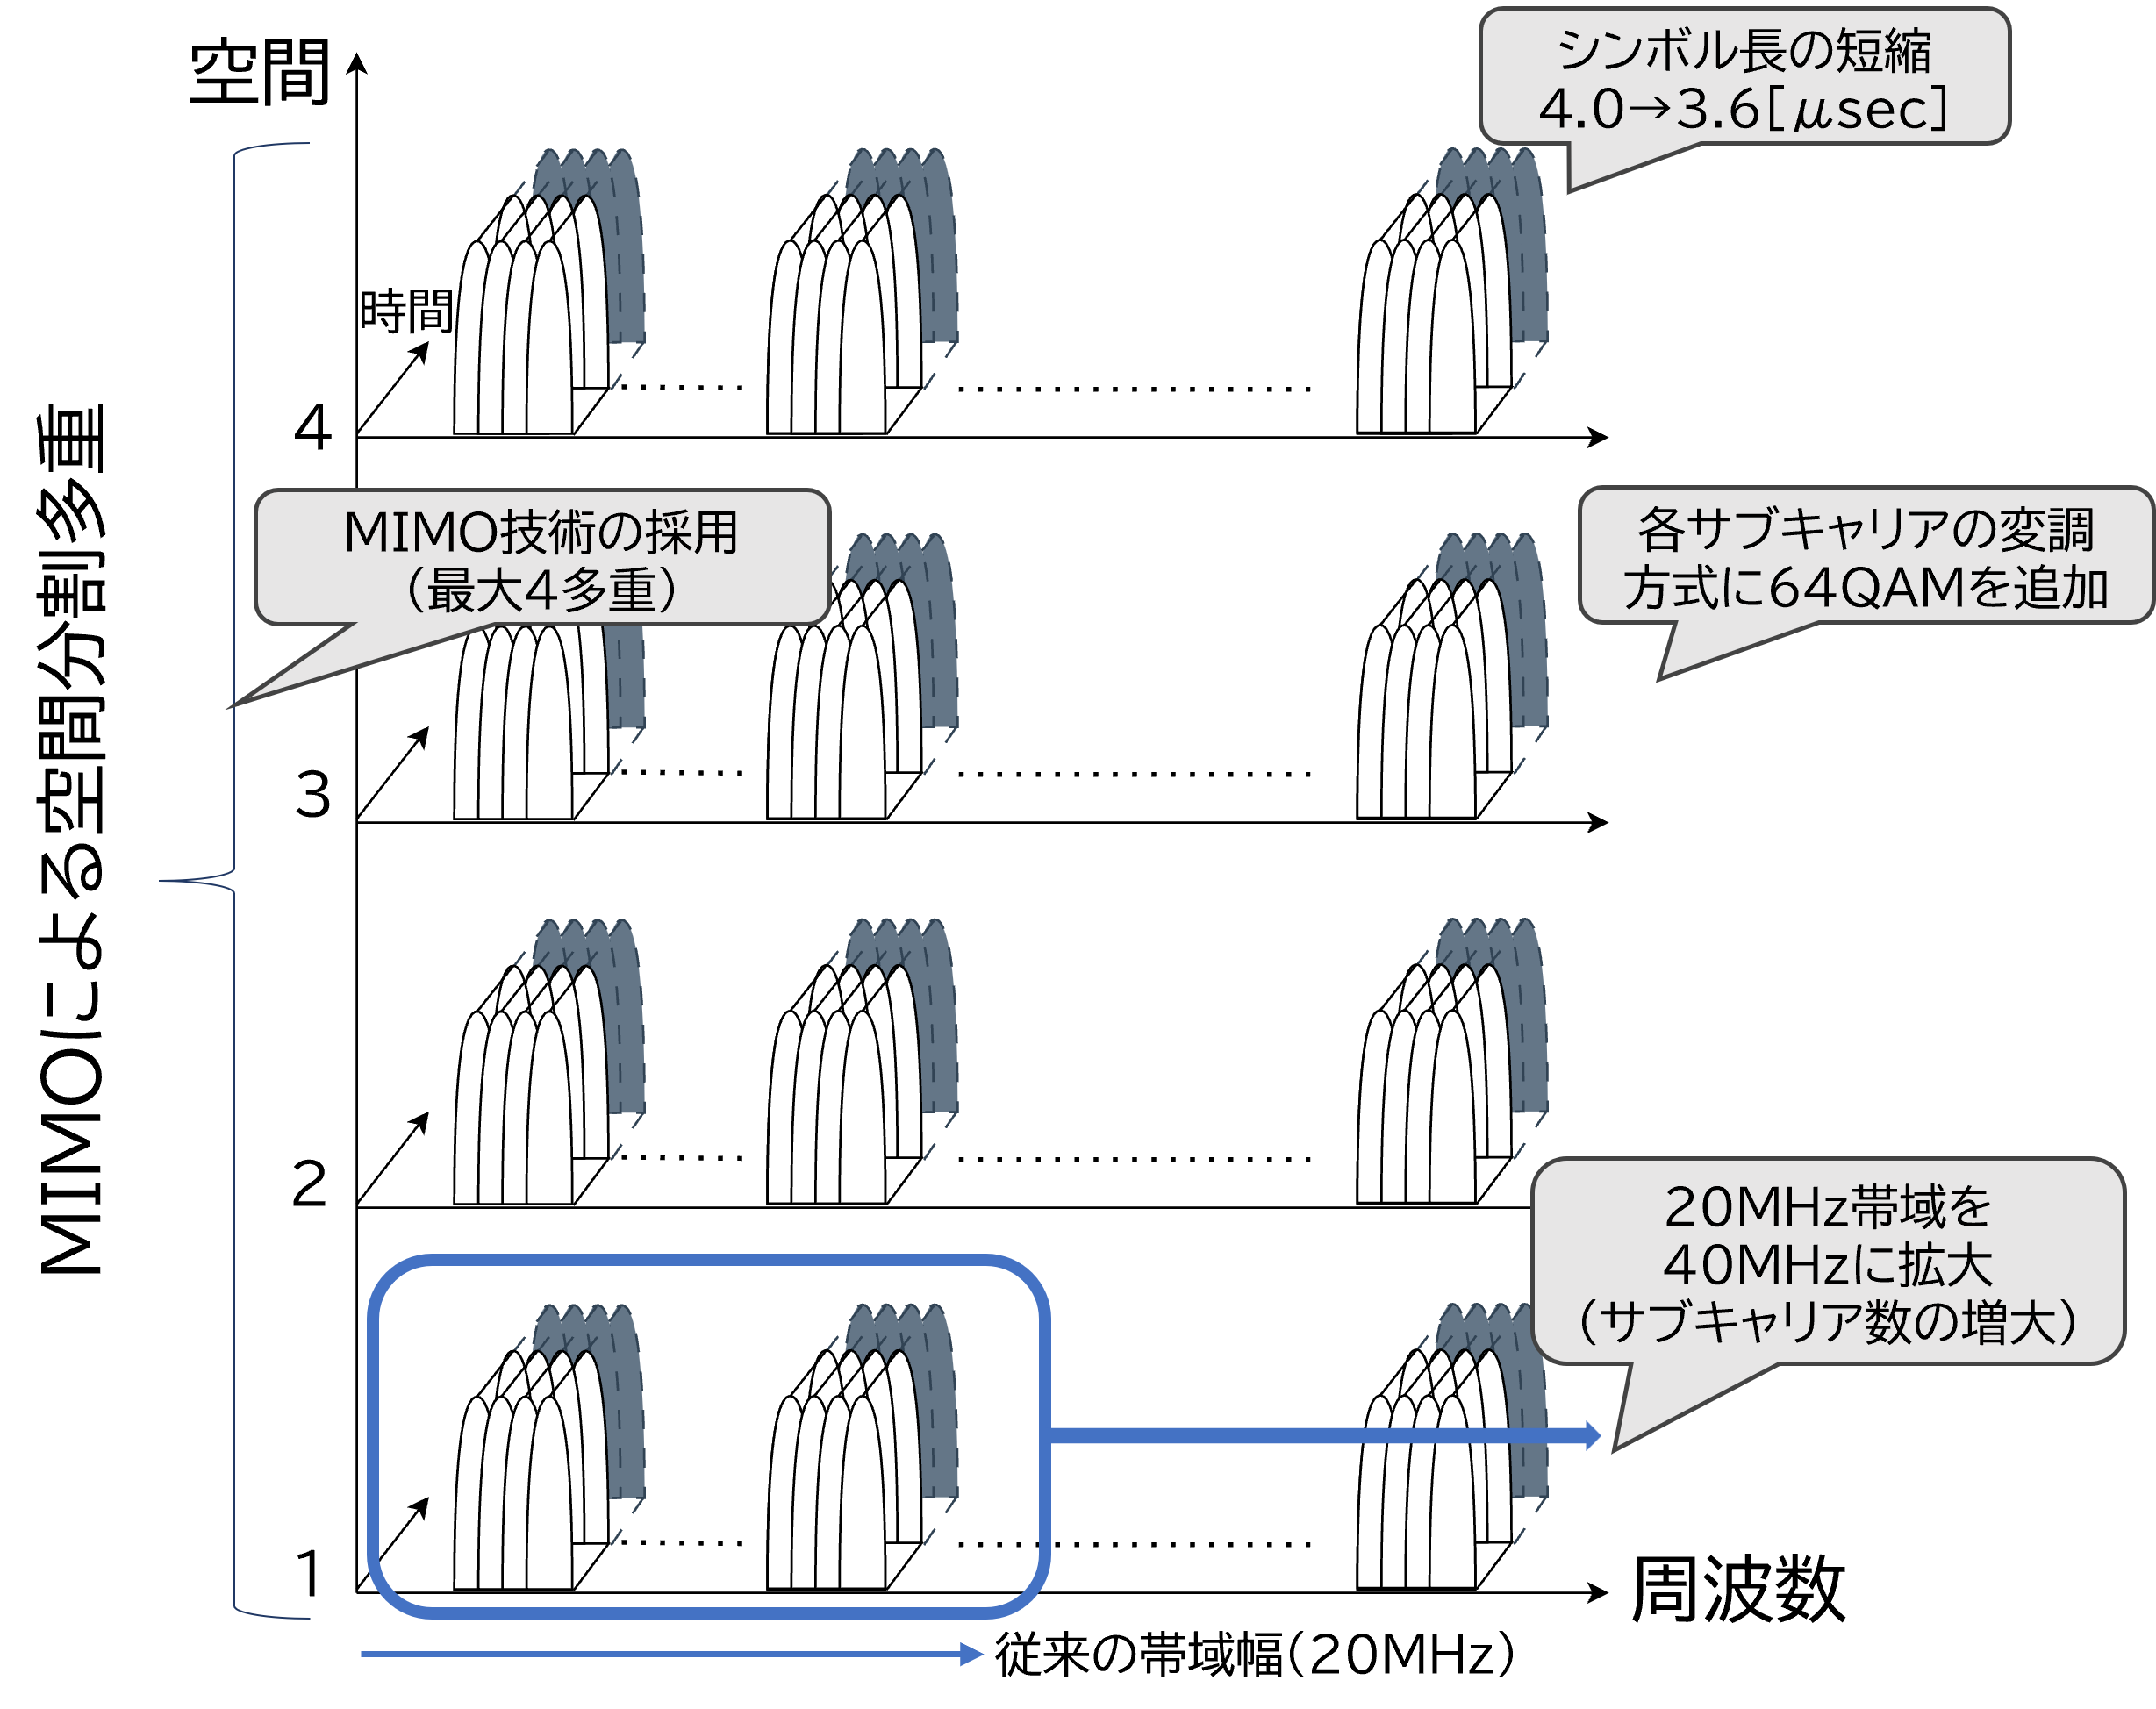
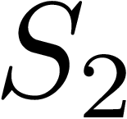
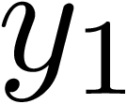
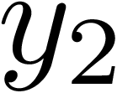
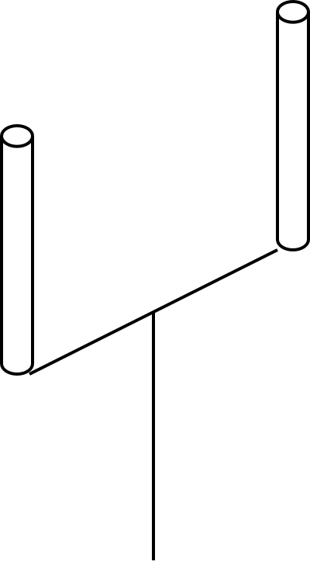

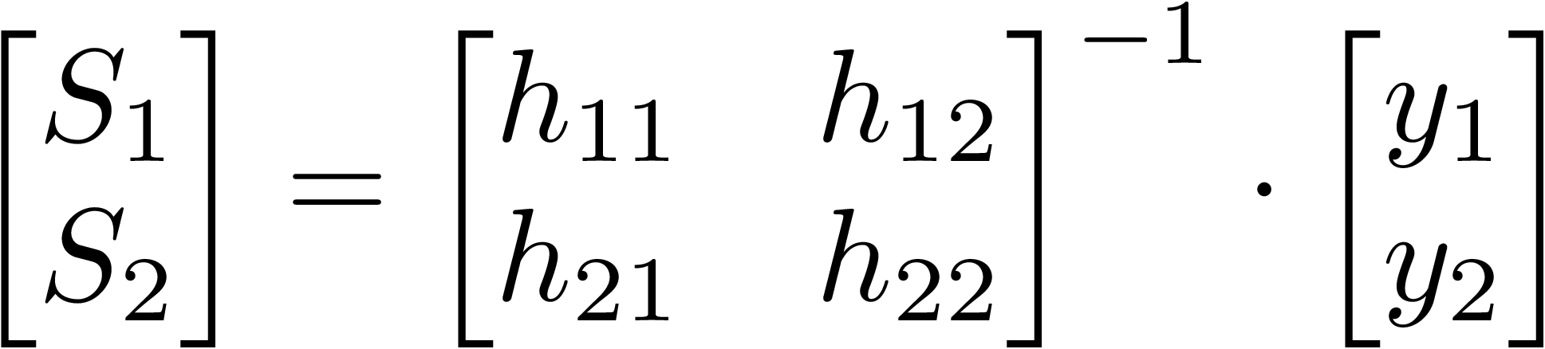
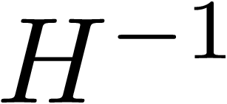
導入
前回 MIMO(Multi Input Multi Output)
802.11nでは:
1つの送信デバイスと1つの受信デバイス
反射波
Zero Forcing (ZF(干渉キャンセル)方式)
Notes:
また、acではアンテナ数を最大8本となっている

Slide 3
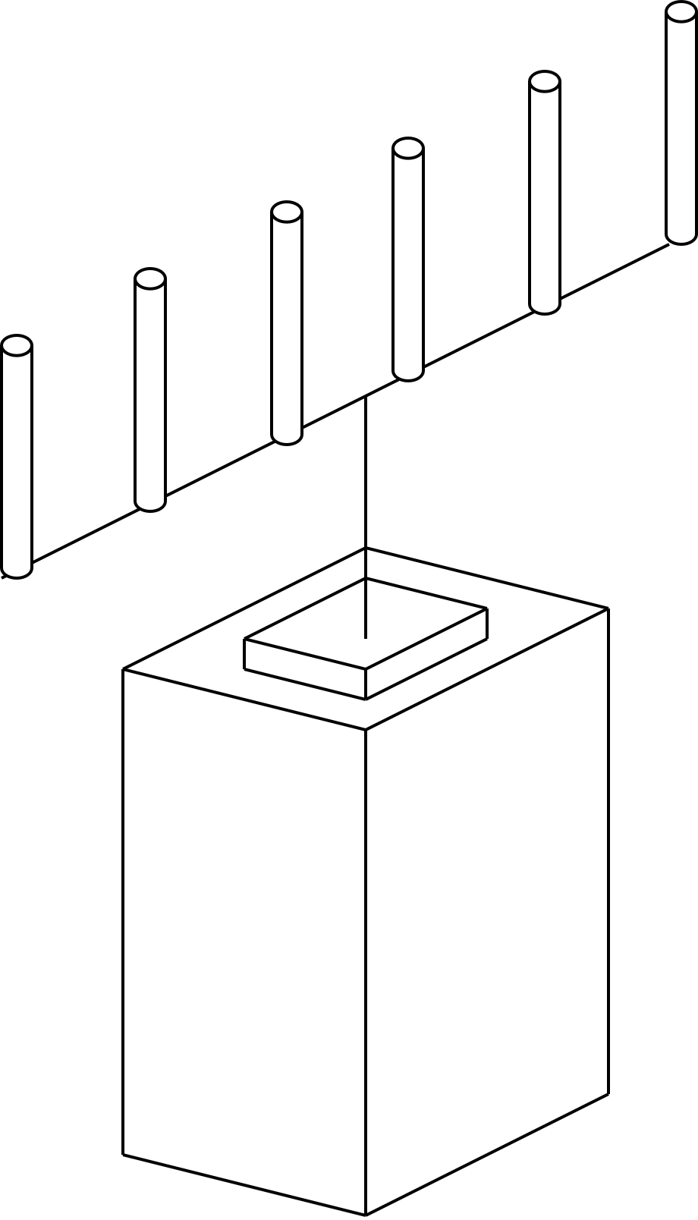
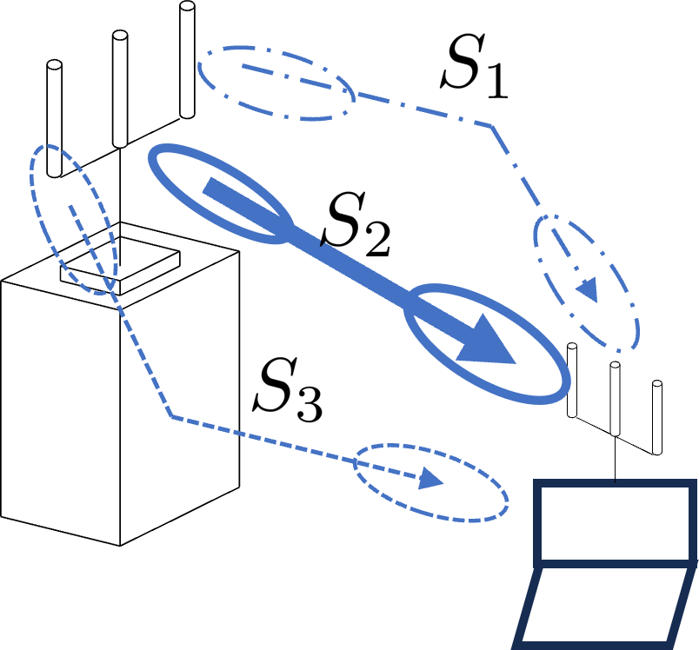
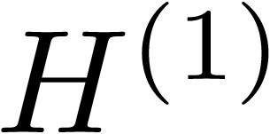
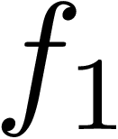
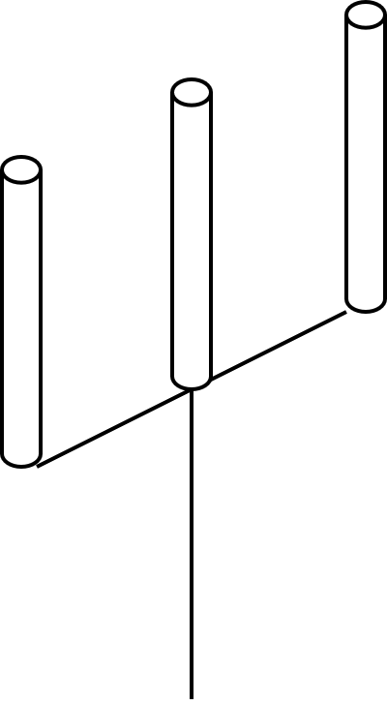
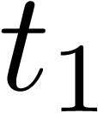
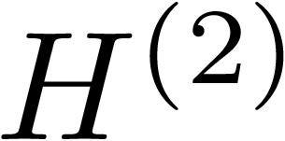
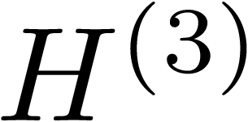
導入
今回 802.11ac では:
固有モード伝送
Eigen-mode SDM(Space Division Multiplexing)
SU-MIMO
(Single User–MIMO)
MU-MIMO
(Multi User–MIMO)
user1
user2
user3
Notes:
固有モード空間多重化
後述するCSIフィードバック手順を用いたチャネル推定を行い1対多の通信をMU-MIMO
1対1をSU-MIMOという

Slide 4
CSI (Channel State Information) Feedback
MU-MIMOにおいて異なる端末にビームを向ける(ビームフォーミング)ためにCSIフィードバックを用いてチャネル推定を行うことで空間分割多元接続を実現する.
1対1の伝送でもCSIフィードバック手順を用いたチャネル推定を行うことにより,最適な伝搬経路を推定することにより,最適な伝搬経路を推定することによって固有モード伝送がある.
Notes:
NDP : Null Data Packet
NDPA : NDP Announcement
BR : Beamforming Report
BRP : BR Polling
BA : Block ACK
BAR : BA Request

Slide 5
CSI (Channel State Information) Feedback
CSI推定用の制御信号(NDPA)を基地局(AP)から端末（STA）に送信する.
端末側でCSIを推定する(NDPをSTAに送信).
推定されたチャネル特性(CSI)を端末から基地局に返信する(BR).
ビームが形成できた場合はデータパケットを端末宛に多重で同時に送信する.
NDP : Null Data Packet
NDPA : NDP Announcement
BR : Beamforming Report
BRP : BR Polling

Slide 6
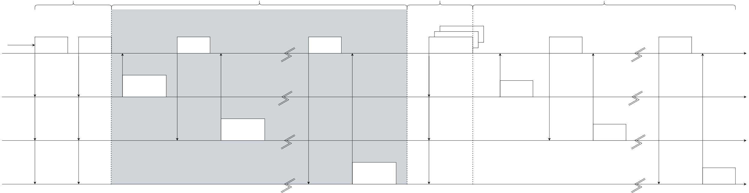
CSI (Channel State Information) Feedback
Request
of channel
estimate
CSI feedback
Data
transmission
Acknowledgment
DIFS
+Backoff
AP
NDPA
NDP
BRP
BRP
DATA
BAR
BAR
STA#1
BR
BA
STA#2
BR
BA
STA#3
BR
BA
NDP : Null Data Packet
NDPA : NDP Announcement
BR : Beamforming Report
BRP : BR Polling
BA : Block ACK
BAR : BA Request
Notes:
BR : チャネル特性などの情報であるCSIをフィードバック
CSI推定用の制御信号(NDPA)を基地局(AP)から端末（STA）に送信する.
端末側でCSIを推定する(NDPをSTAに送信).
推定されたチャネル特性(CSI)を端末から基地局に返信する(BR).
ビームが形成できた場合はデータパケットを端末宛に多重で同時に送信する.

Slide 7
CSI (Channel State Information) Feedback
デメリット
データパケットはCSI Feedbackによるチャネル推定が完了したところで送信状態へ移行し,同期して送信する必要がある.
ユーザが増えるとすべてのユーザに対してチャネル推定の手順を繰り返し実施し,多重伝送可能なユーザを選定や,タイミングのスケジューリングをしなければならない.
⇒
大きなオーバーヘッドとなり,伝送効率を低下させる.

Slide 8
CSI (Channel State Information) Feedback
デメリット
MU-MIMOでは,チャネル推定で最適なアンテナ/端末の組み合わせを行った際に,利用されないアンテナや多重伝送のできない端末が生じることがある.

Slide 9

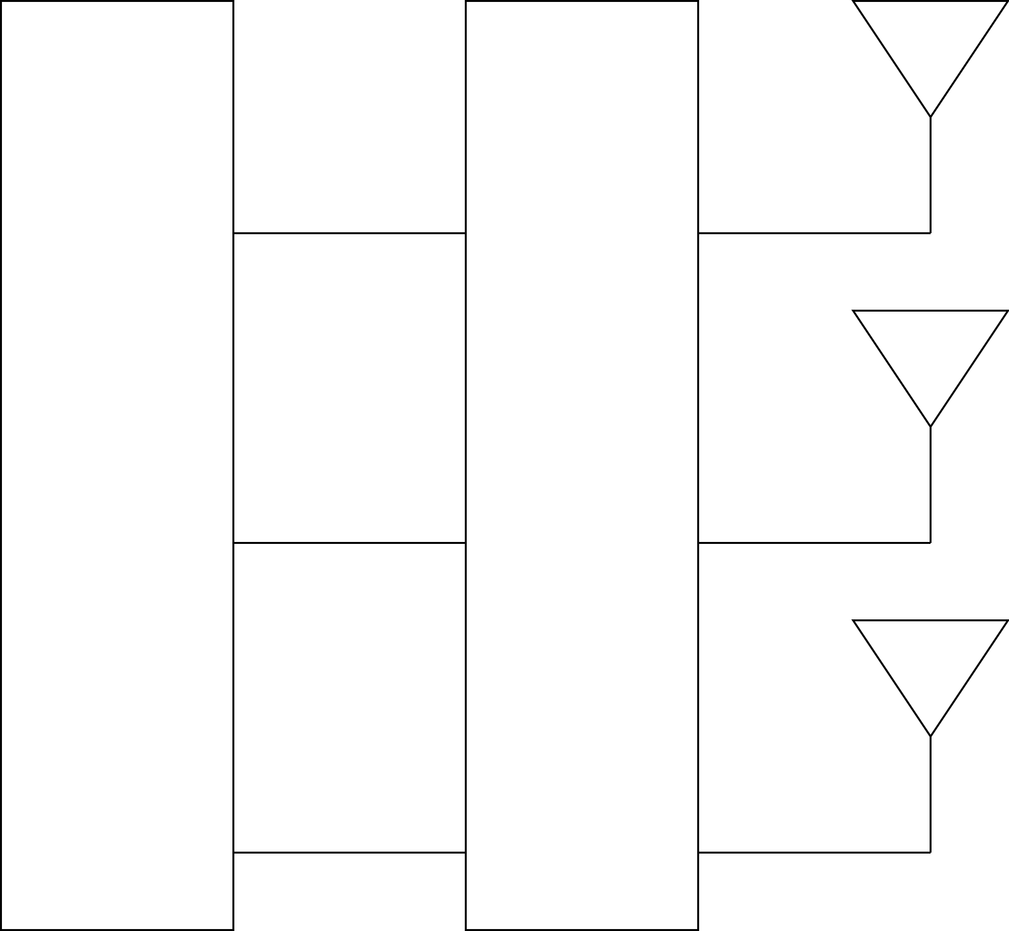
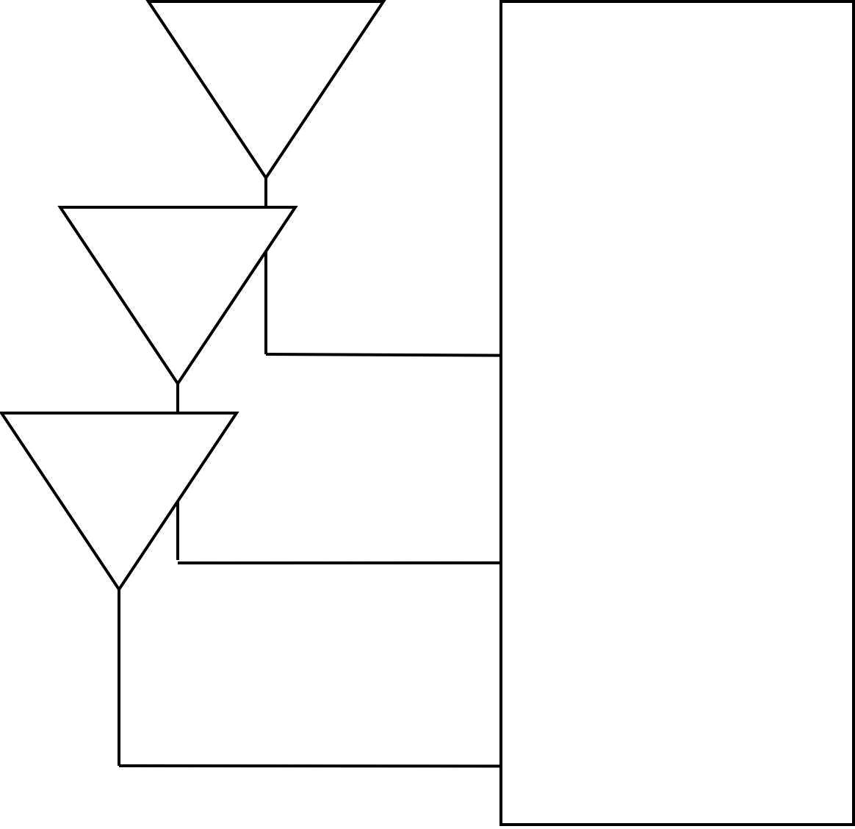
固有モード伝送(EM-BF : Eigenmode Beamforming)
あらかじめ推定されている伝搬チャネル行列 を用いて基地局でそれぞれ送信するデータ数に対応した指向性を形成する.
このような指向性を基地局と端末局で形成することで,受信側では信号分離技術を用いずにMIMOによる通信が実現でき,端末側の負荷が軽減されるが,基地局側の負荷が大きくなる.
送信
指向性制御
受信
Notes:
アイゲンモード

Slide 10

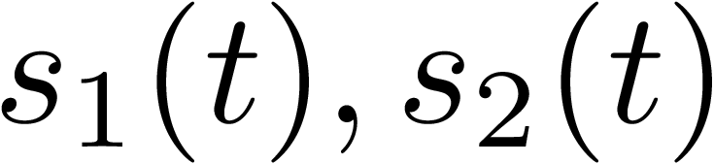
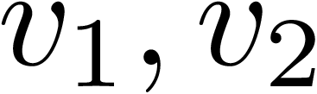
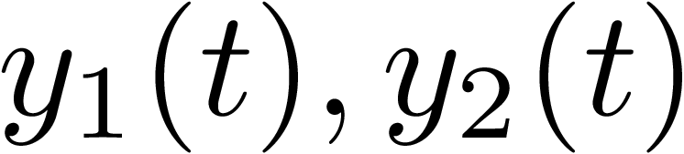
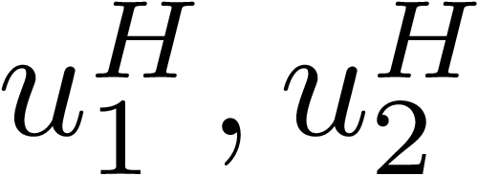
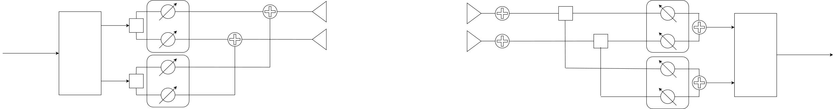














固有モード伝送(EM-BF : Eigenmode Beamforming)
通信フロー
送信と受信の両方で伝搬チャネル行列 を推定する.
送信信号を分岐し, に送信側固有ベクトル をそれぞれ乗算する.その後,アンテナ素子番号に相当する信号をそれぞれ加算する.
受信信号 を分岐し,それぞれに受信側固有ベクトル を乗算する
$$v_{1}$$
$$n_{1}(t)$$
$$y_{1}(t)$$
$$u_{1}^{H}$$
$$s_{1}(t)$$
$${\tilde{s}}_{1}(t)$$
$$y_{2}(t)$$
$$s(t)$$
$$\tilde{s}(t)$$
$$s_{2}(t)$$
$$n_{2}(t)$$
$${\tilde{s}}_{2}(t)$$
伝搬チャネル
$$v_{2}$$
$$u_{2}^{H}$$

Slide 11
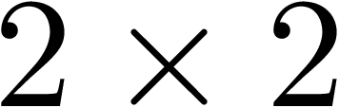

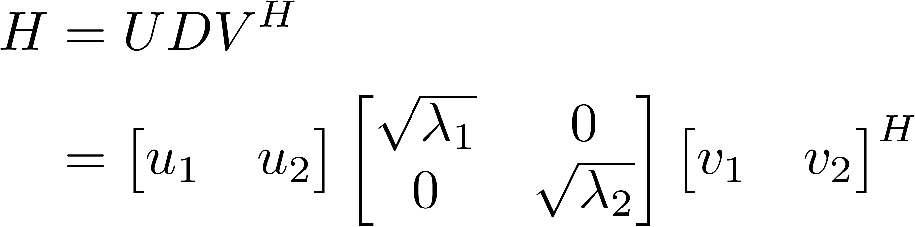
固有モード伝送(EM-BF : Eigenmode Beamforming)
MIMO,送信電力 ,
伝搬チャネル行列 を特異値分解すると, は
となる.

Slide 12
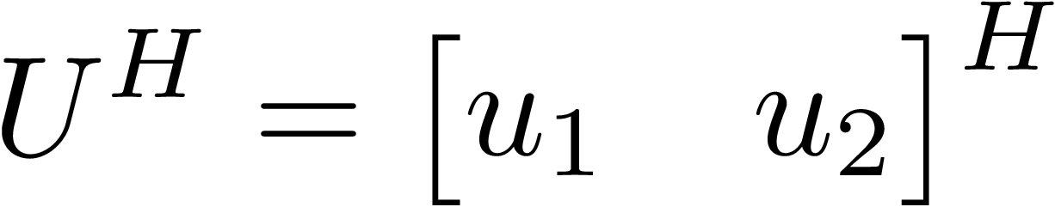
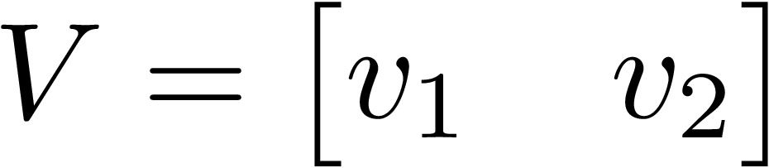
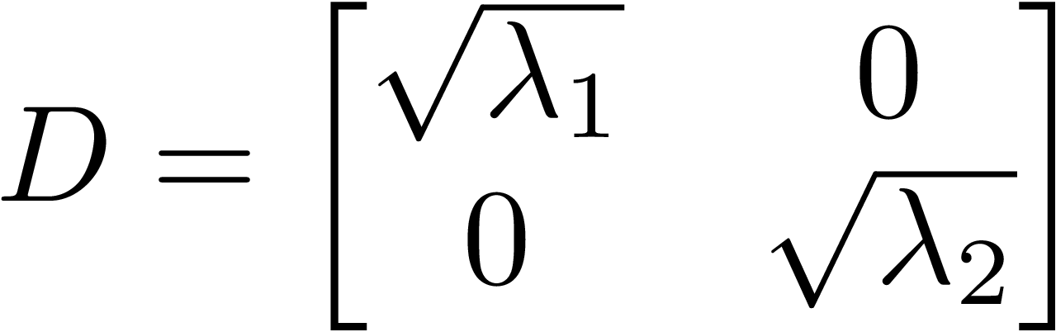
固有モード伝送(EM-BF : Eigenmode Beamforming)
受信側ウエイト(重み)行列
送信側ウエイト(重み)行列
特異値
Notes:
特異値は2乗すると固有値になる
H乗は複素共役転置

Slide 13
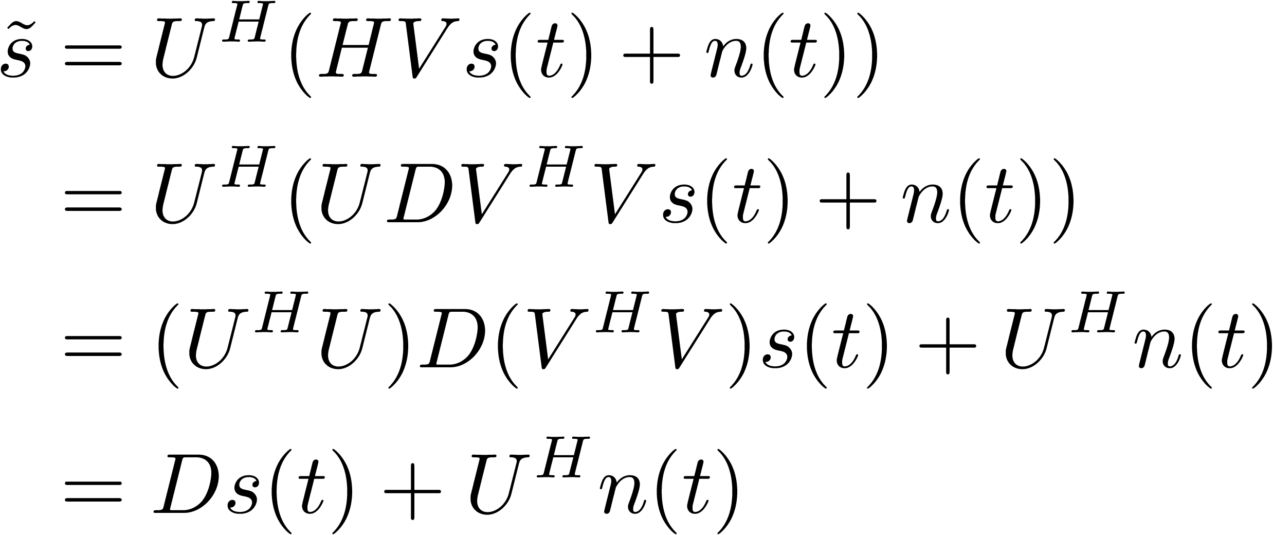
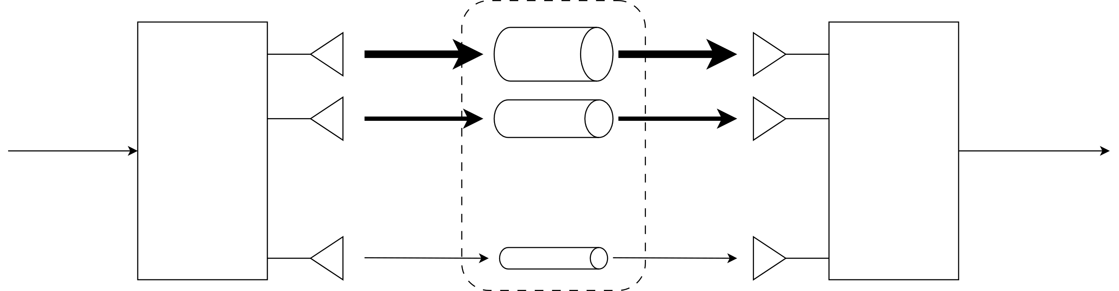
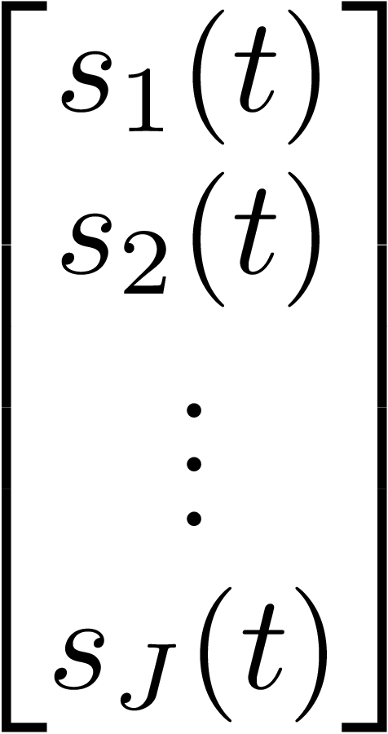
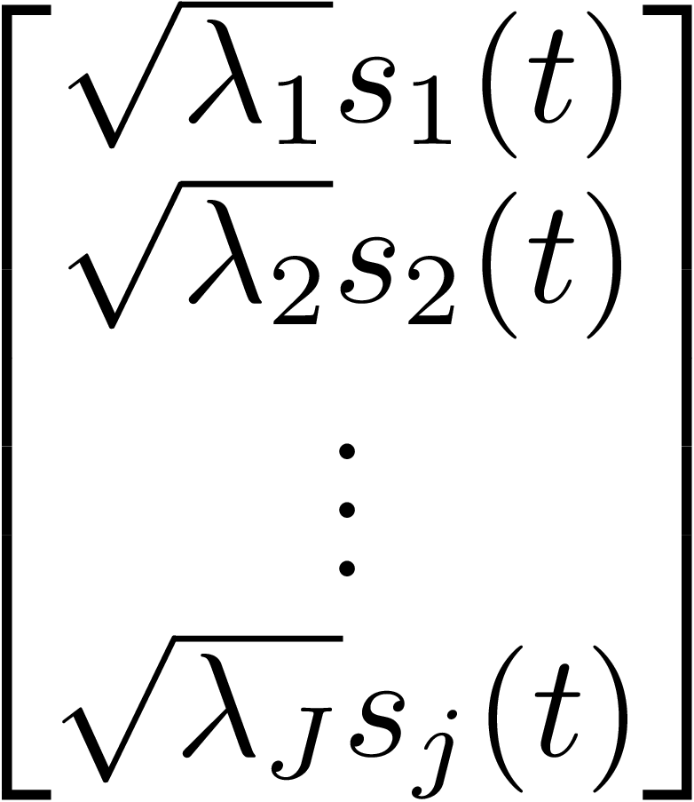



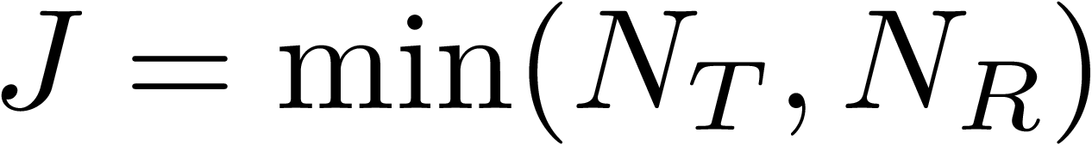
固有モード伝送(EM-BF : Eigenmode Beamforming)
#1
#1
#2
#2
#
#
Notes:
熱雑音を無視すると送信信号の特異値倍の信号が得られる
また、ZFと違い雑音協調が起こらない
複素共役は逆行列とほぼ同じで単位行列になる
エルミート共役

Slide 14
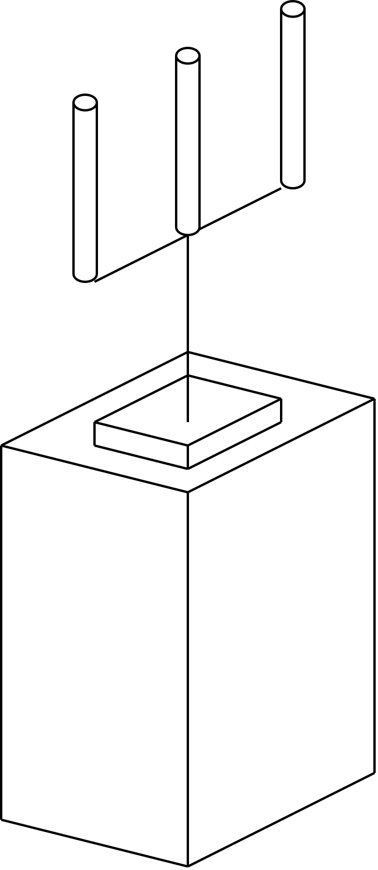
固有モード伝送(EM-BF : Eigenmode Beamforming)
適応変調
受信側で複合される信号は特異値の大きさに依存するため,固有モード伝送では適応変調が必要となる.
特異値の大きさに比例してチャネル容量が決定される.そこで,固有モード伝送ではSNR(Signal to Noise Ratio)に応じて変調方式を送信データごとに採用することで高いビットレートを得ることができる.
情報B(16QAM)
情報A(64QAM)
情報C(QPSK)

Slide 15
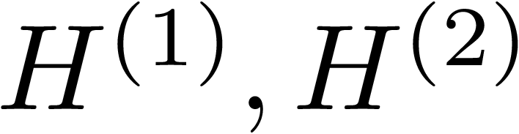
MU-MIMO(Multi User-Multi Input Multi Output)
下り回線指向性制御技術
MU-MIMOではユーザ同士で伝搬チャネル行列 を共有することが難しいため,あらかじめ基地局側でユーザ1と2宛の信号がそれぞれユーザ1,2のみに届くように指向性制御を行う.
ユーザ1,2に送信した信号はユーザ2,1には届かないようにする.この条件下で基地局とユーザ1,ユーザ2とのSU-MIMOによる通信を実現することが下り回線のMU-MIMOでは求められる.

Slide 16
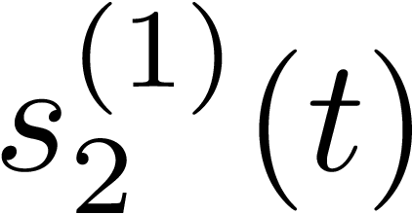
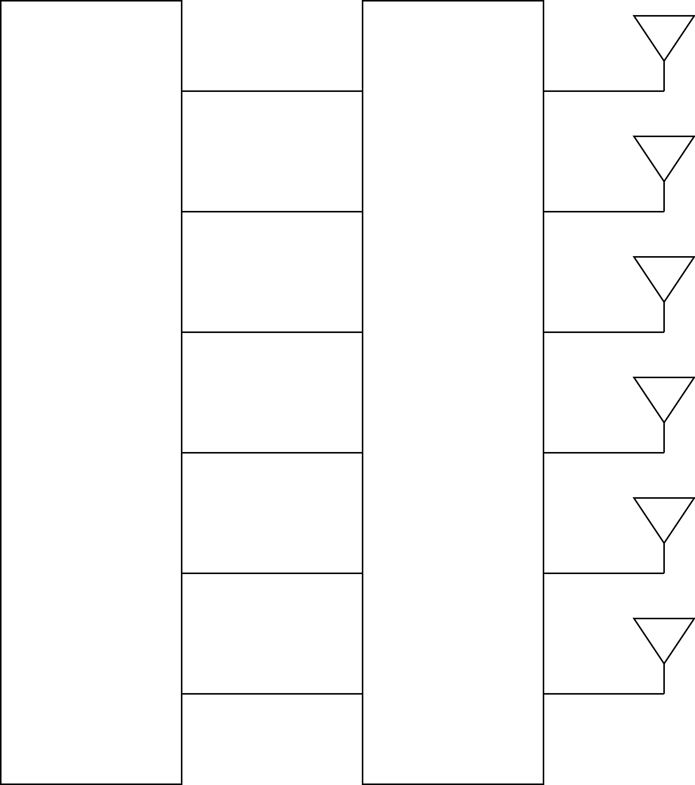
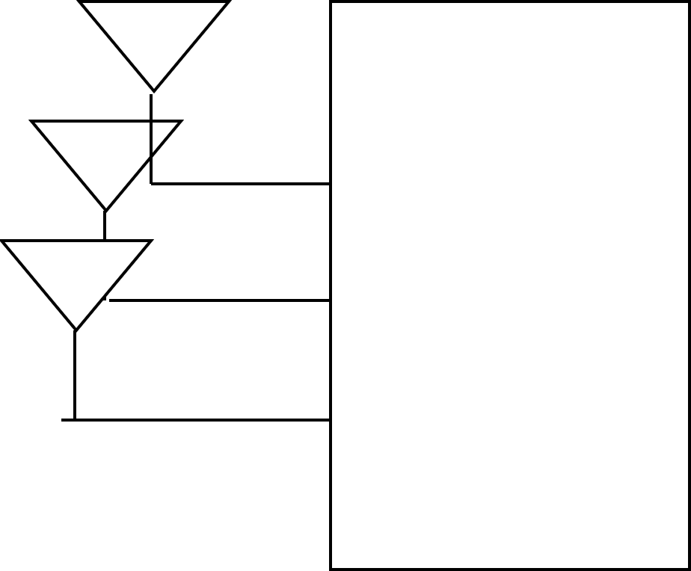
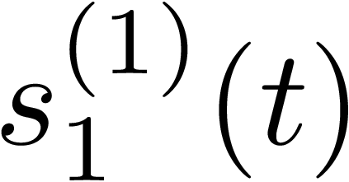
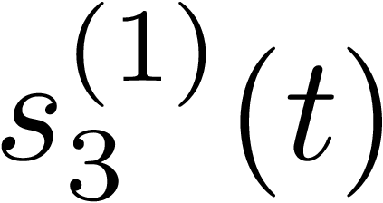
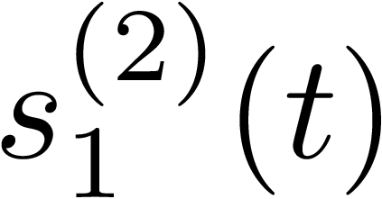
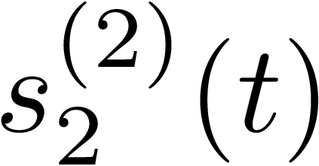
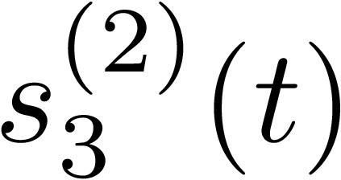
MU-MIMO(Multi User-Multi Input Multi Output)
MU-MIMO(Multi User-Multi Input Multi Output)
下り回線指向性制御技術
Base station
User terminal #1
Rx
Tx
Separation of user’s signals↓
Beam forming
User terminal #2
Rx
Tx : Transmitter(送信機)
Rx : Receiver(受信機)

Slide 17


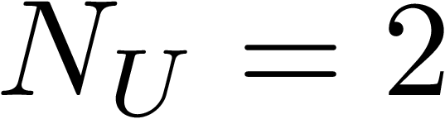

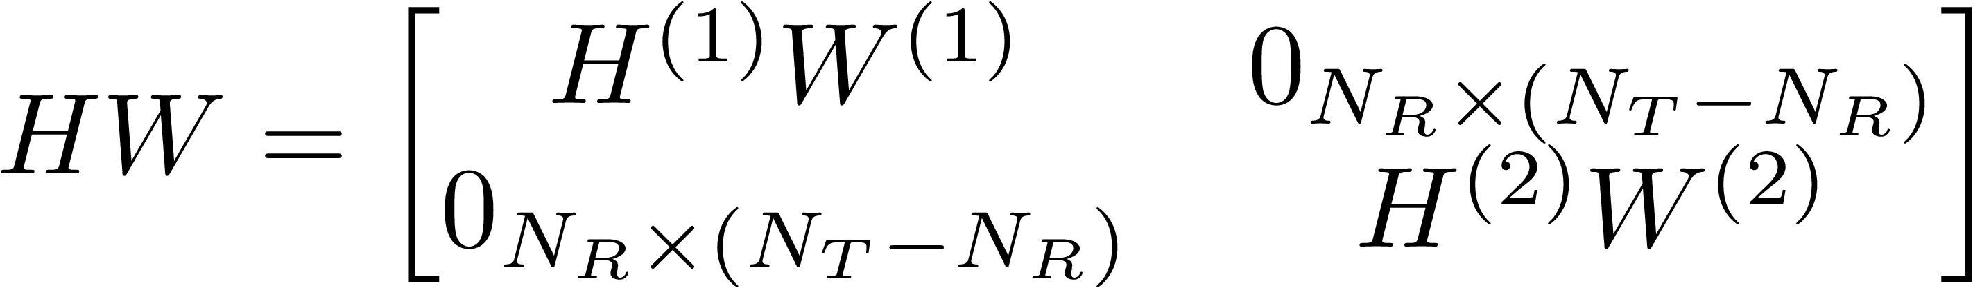
MU-MIMO(Multi User-Multi Input Multi Output)
ブロック対角化(Block Diagonalization : BD)法
MU-MIMOの送信指向性制御技術として,ブロック対角化(BD)法が広く知られている.
基地局アンテナ数 ,端末側アンテナ数 ,ユーザ数 とすると,以下の式になるようにウエイト を決定する.
Notes:
ブロック対角化

Slide 18

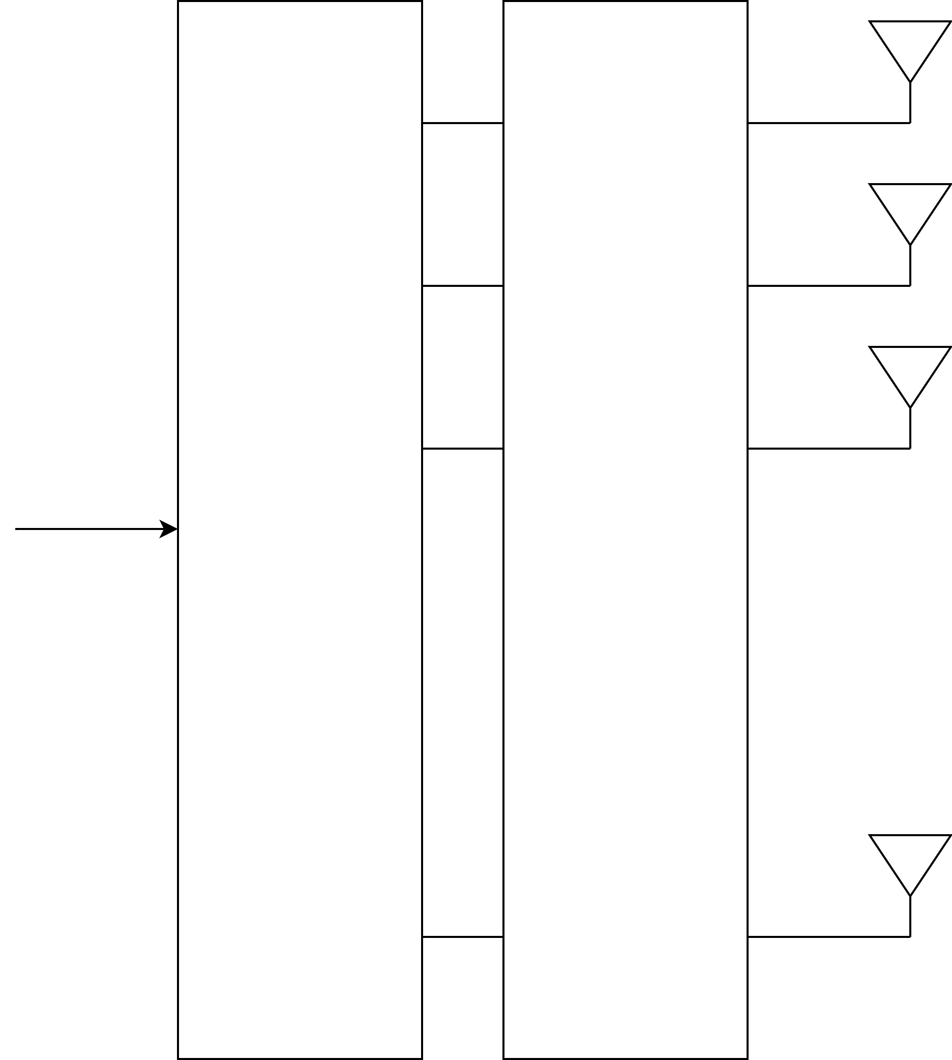
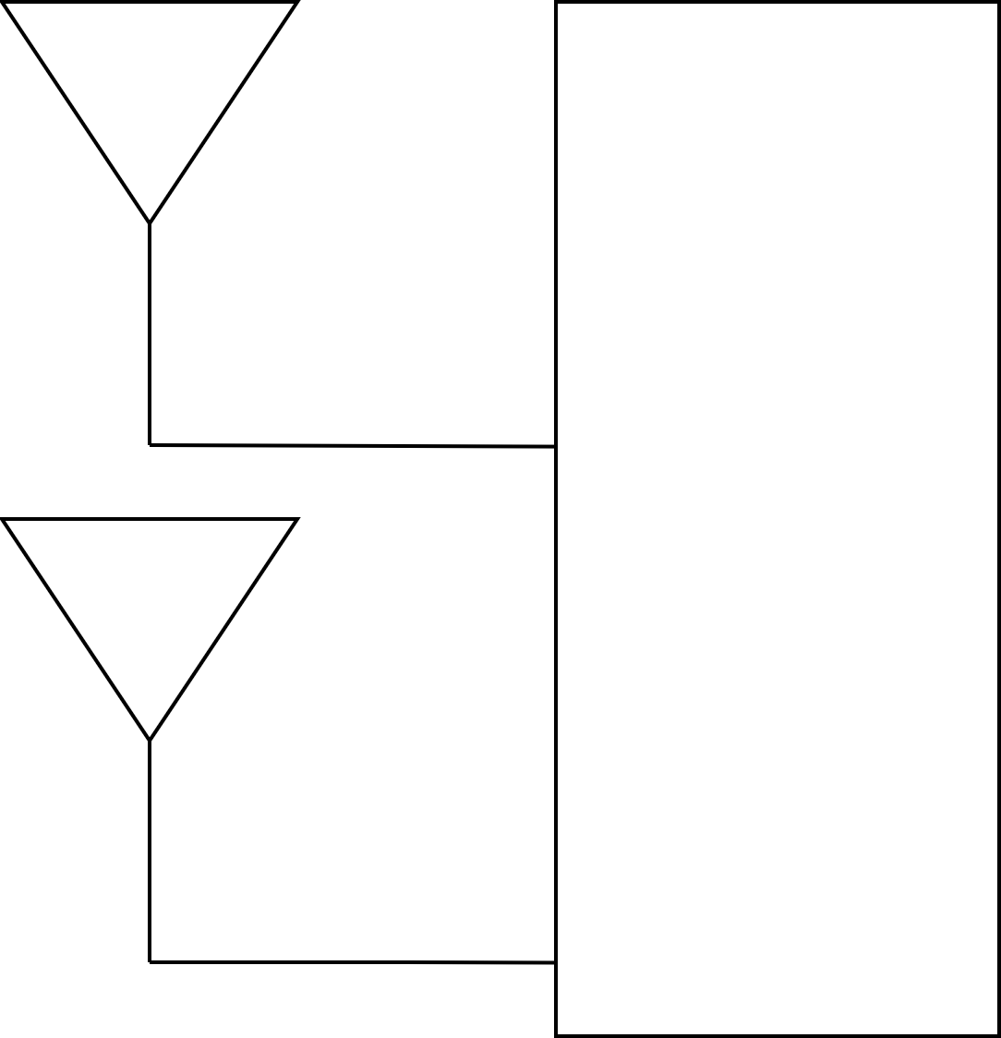
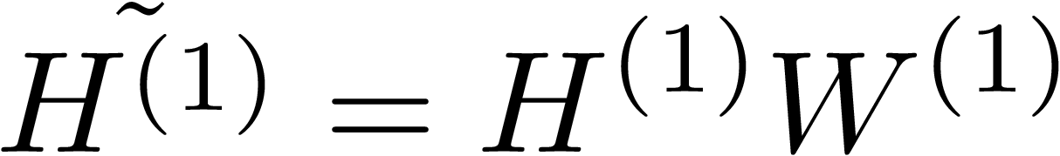



MU-MIMO(Multi User-Multi Input Multi Output)
ブロック対角化(Block Diagonalization : BD)法
#1
User #1
#1
Rx
#2
Tx
#3
#
Transmit weight for user #1
#1
User #2
#
Rx
#

Slide 19




MU-MIMO(Multi User-Multi Input Multi Output)
ブロック対角化(Block Diagonalization : BD)法
具体的な を求めるには,ユーザ1,2の伝搬チャネル行列
に対し特異値分解を適用する.
ここで, の関係が存在すると,特異値分解においてゼロの値を有する固有値に対応する固有ベクトルで形成される行列
が得られる.これらの行列は,
の関係を持つ.
したがって, とすれば,他ユーザには干渉を与えずにMU-MIMO伝送が実現できる.
Notes:
ここで,N_T＞N_Rの関係が存在すると特異値分解においてゼロの値を有する固有値に対応する固有ベクトルで形成される行列, が得られる.
これらの行列は,

Slide 20
MU-MIMO(Multi User-Multi Input Multi Output)
ブロック対角化(Block Diagonalization : BD)法

Slide 21







送信
指向性制御
受信

Slide 22


